Slide 1
APLICAÇÃO DO EXTREME PROGRAMMING NO DESENVOLVIMENTO DE UM AMBIENTE WEB DE ENSINO E APRENDIZAGEM DA LÍNGUA INGLESA
Acadêmico: Ryan Lucas Silva Lemos
Orientadora: Profª. Christine Martins de Matos

Slide 2
Estrutura do Trabalho
Introdução
Tema e Problema
Justificativa
Objetivos geral e específicos
Fundamentação teórica
Procedimentos Metodológicos
Cronograma
Bibliografia

Slide 3
Introdução
Tecnologia no ensino de idiomas
Processos de ensino e aprendizagem automatizados
Desenvolvimento ágil
eXtreme Programming

Slide 4
Tema e problema
Tema
Desenvolvimento web com técnicas ágeis.
Problema
Quais os benefícios e dificuldades de se utilizar técnica eXtreme Programming (XP) de desenvolvimento ágil para criação de um sistema web que auxilia na aprendizagem de língua inglesa?

Slide 5
Justificativa
Diferencial para os clientes e professores da escola;
Possível melhora nos processos de ensino/aprendizagem de inglês;
Fornecimento de mais detalhes quanto a utilização da metodologia eXtreme Programming para auxiliar desenvolvedores.

Slide 6
Objetivos
Objetivo geral
Desenvolver ambiente web com técnicas ágeis para auxiliar no processo de ensino e aprendizagem de língua inglesa para a escola International Language Center (ILC).
Objetivos específicos
disponibilizar materiais e exercícios para os alunos no ambiente desenvolvido;
apontar acertos e erros de provas elaboradas a partir do módulo de banco de questões;
identificar conteúdos de maior deficiência a partir de gráficos de desempenho e,
apresentar benefícios e resultados do uso de técnicas de desenvolvimento ágil.

Slide 7
Fundamentação teórica
Educação a distância – ambiente virtual
Modelagem de Processos
Metodologias de Desenvolvimento
Tecnologias Web

Slide 8
Procedimentos Metodológicos
Classificação da Pesquisa/Método:
Exploratória
Técnicas
Observação
Entrevista
Pesquisa Bibliográfica
Métodos
Planejamento e entrevistas ao cliente, para a coleta de estórias de usuário
Modelagem dos processos e do banco de dados.
Desenvolvimento e testes
Reuniões com o cliente para retiradas de dúvidas acerca das funcionalidades.

Slide 9
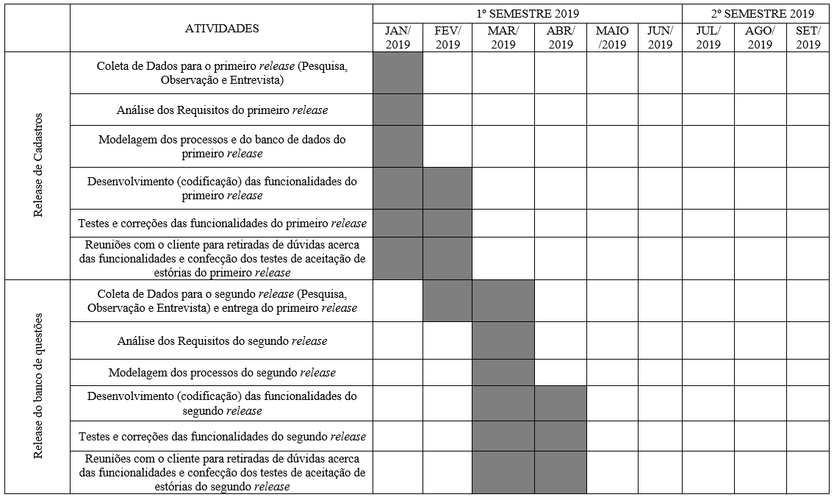
Cronograma

Slide 10
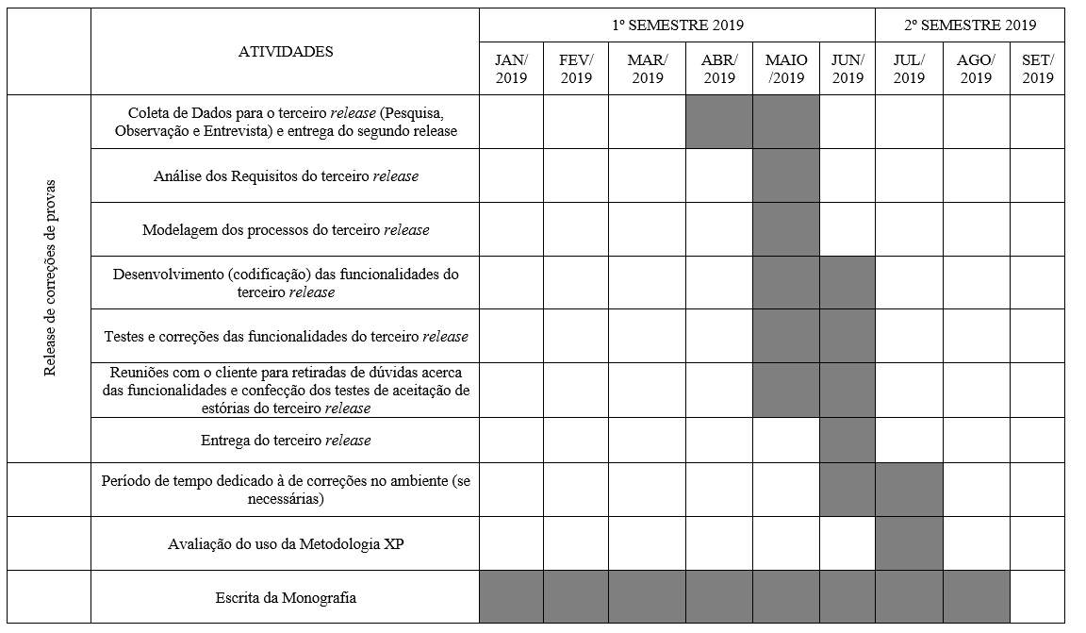
Cronograma

Slide 11
Bibliografia
BACICH, L. et al. Ensino Híbrido: Personalização e tecnologia na educação. Porto Alegre: Penso, 2015.
MELO NETO, J. A. D. et al. Educação a distância: o estado da arte. São Paulo: Pearson Education do Brasil, v. 2, 2012.
PRESSMAN, R. S. Engenharia de Software: Uma abordagem Profissional. 7. ed. Porto Alegre: Bookman, 2011.
SAENGTONGSRIKAMON, C.; MEESAD, P.; SUNANTHA, S. Scanner-Based Optical Mark Recognition. International Conference on Computing and Information Technology, Bangkok, v9, n1, p. 69-73, Jun. 2017. Disponível em: <https://www.researchgate.net/publication/264882235_Scanner-Based_Optical_Mark_Recognition>. Acesso em: 9 out. 2018.
STAUFFER, M. Desenvolvendo com Laravel: Um Framework para construção de aplicativos PHP modernos. 1. ed. São Paulo: Novatec, 2017.
TELES, V. M. Extreme Programming: Aprenda como encantar seus usuários desenvolvendo software com agilidade e alta qualidade. 2. ed. São Paulo: Novatec, 2014.
WAZLAWICK, R. S. Metodologia de Pesquisa para ciência da Computação. Rio de Janeiro: Elsevier, 2009.

